Slide 1


GROUP 3
聊天软件 · 实时通讯 · 乐在沟通
第三组
START

Slide 2


Nice To See U
01
02
03
04
05
项目简介
团队介绍
产品展示
技术亮点
项目总结

Slide 3

01
项目简介
PART I PROJECT INTRODUCTION

Slide 4


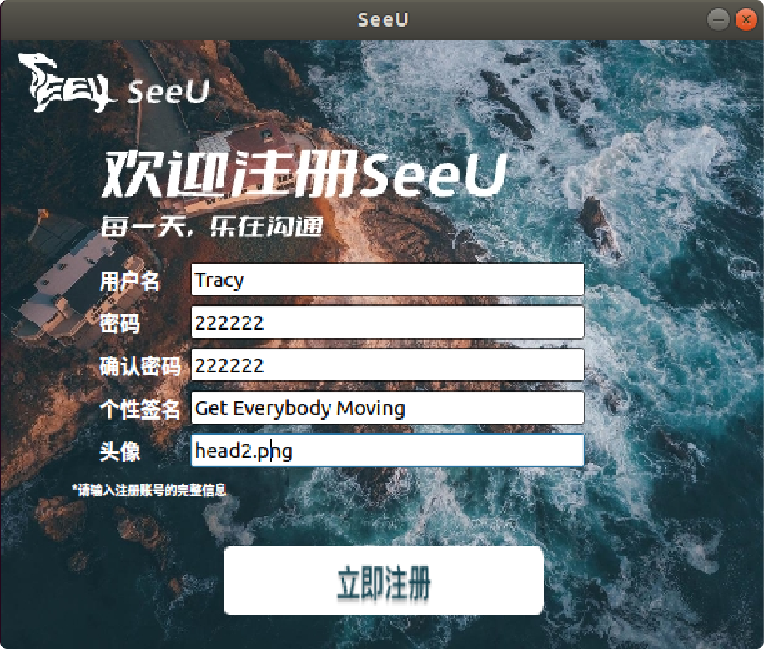

PART I PROJECT INTRODUCTION
Our Project
即时通信 · 休闲私聊 · 简洁精巧
SeeU是一款基于Qt开发平台，支持Windows、Linux双操作系统平台的IM(即时通信)软件
软件为用户提供了注册、登录和找回密码等信息功能，全方位保护您的隐私安全
软件为用户提供了添加好友及单窗私聊等功能，让您畅享聊天的快乐时光
软件为用户提供了文件传输、文本读取功能，丰富您的分享体验
软件为用户提供了记住密码、自动登录、预设账号等备选，贴近您的日常习惯

Slide 5
02
团队介绍
PART II TEAM INTRODUCTION

Slide 6
03
产品展示
PART III PRODUCT PRESENTATION

Slide 7

PART III PRODUCT PRESENTATION
01 产品名称
Product Name
02 产品图标
Product Icon
03 产品预览
Product Preview

Slide 8



PART III PRODUCT PRESENTATION
1
PRODUCT NAME
产品名称
Grapefruit
C U
See U
经过团队讨论，最初产品名称定为Grapefruit(西柚），谐音 see you ,旨在为用户提供在线聊天服务，实现“远在长天外，近在屏幕前”的即时沟通。后为方便用户理解，我们决定简化产品名称，故定为C U . 最终，为保留产品设计的美好意愿并在不失可读性的前提下增强软件名称的直观性。我们为产品定名：See U .

Slide 9




PART III PRODUCT PRESENTATION
First Version
Final Version
Product ICON
经过讨论，我们参考时下热门的“狗头”聊天表情，选择“狗”为产品图样主要元素，并意图将产品名称及主题加以体现。最终，在多个设计版本中，我们选择了蓝底的图样绘制和Logo设计。
2
PRODUCT ICON
产品图标

Slide 10
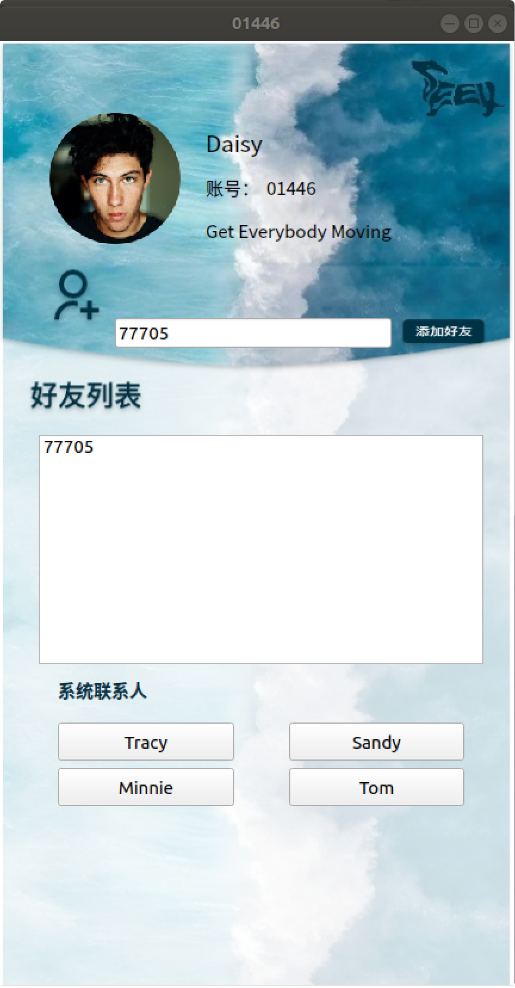
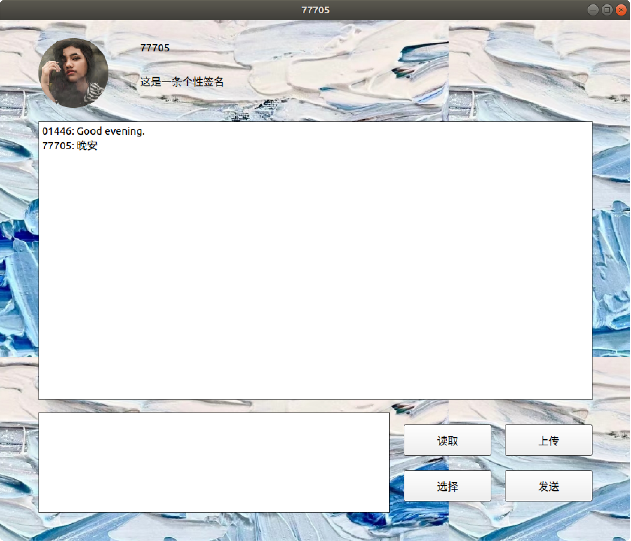
PART III PRODUCT PRESENTATION
PRODUCT PREVIEW
产品预览
3

Slide 11

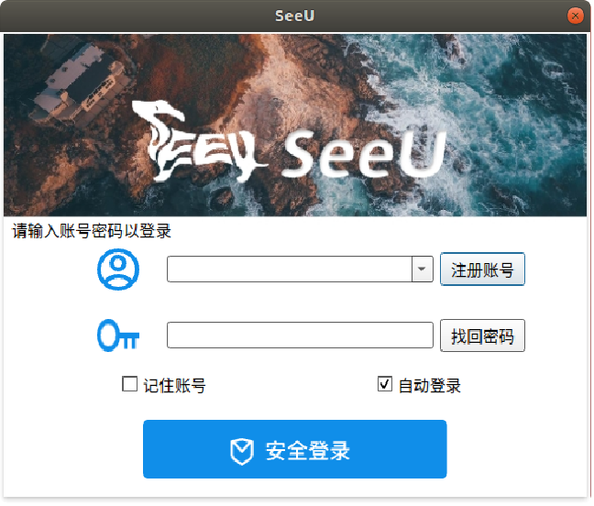


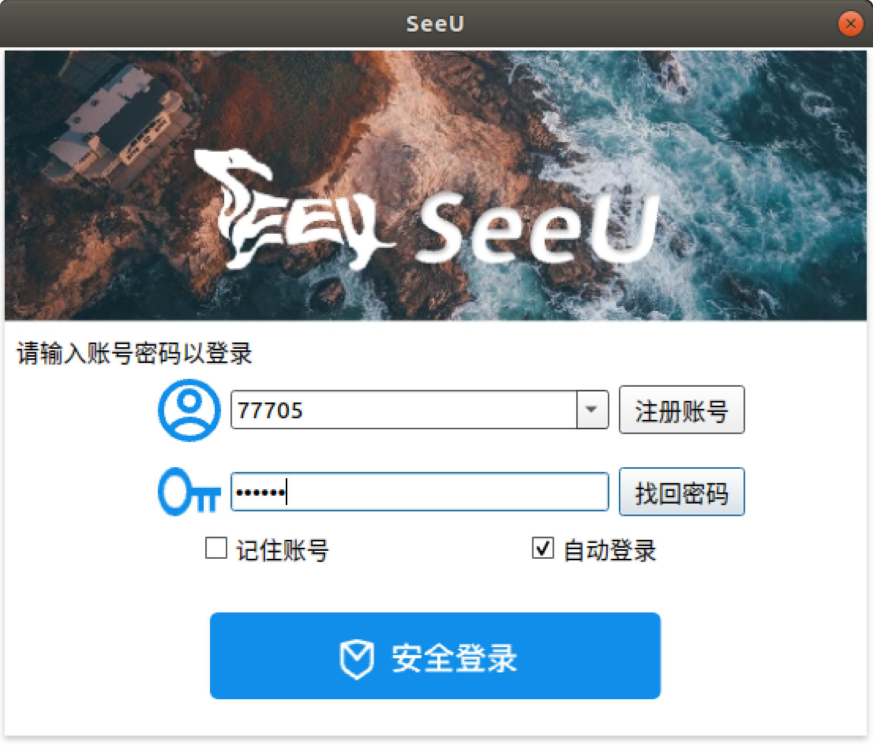
PART III PRODUCT PRESENTATION
账号密码登录
注册账号
找回密码
记住账号&自动登录

Slide 12
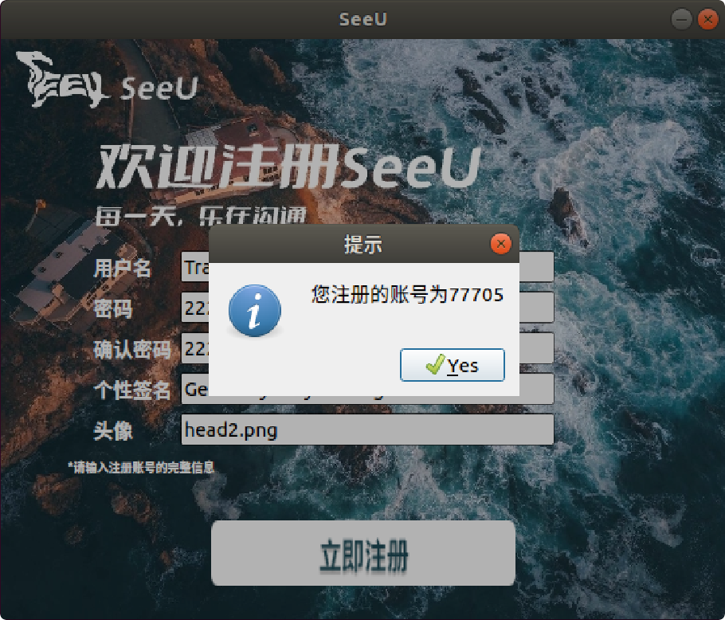


PART III PRODUCT PRESENTATION
自定义用户名
编辑个性签名
选择头像

Slide 13


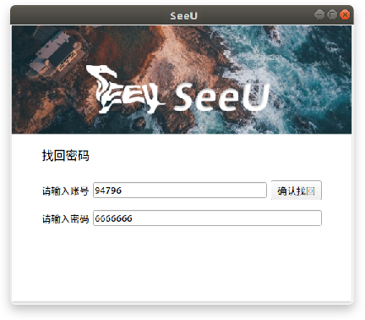
PART III PRODUCT PRESENTATION
输入账号
找回密码

Slide 14
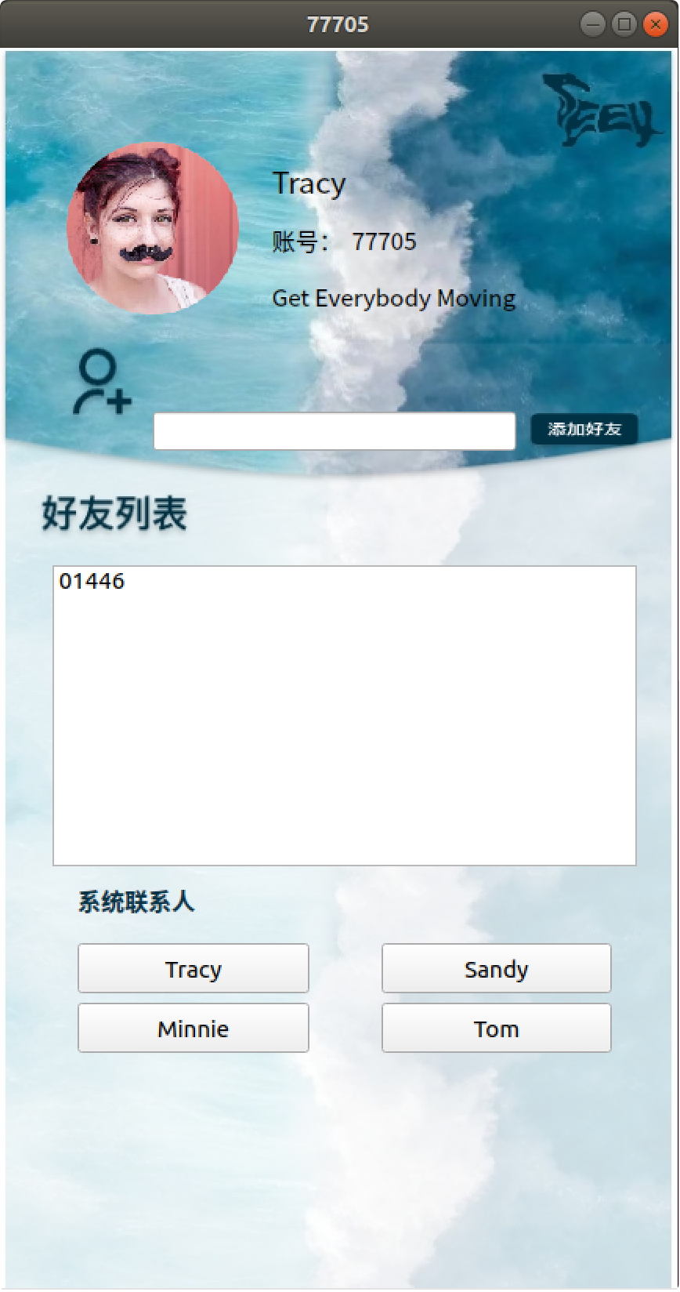

PART III PRODUCT PRESENTATION
个人信息
添加好友
好友列表
系统联系人

Slide 15


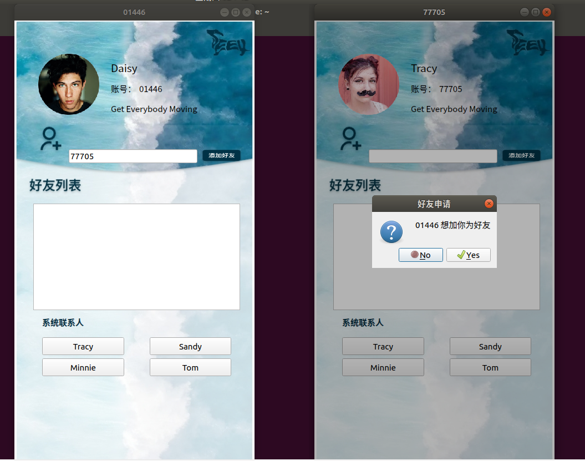
PART III PRODUCT PRESENTATION
记住账号&自动登录

Slide 16
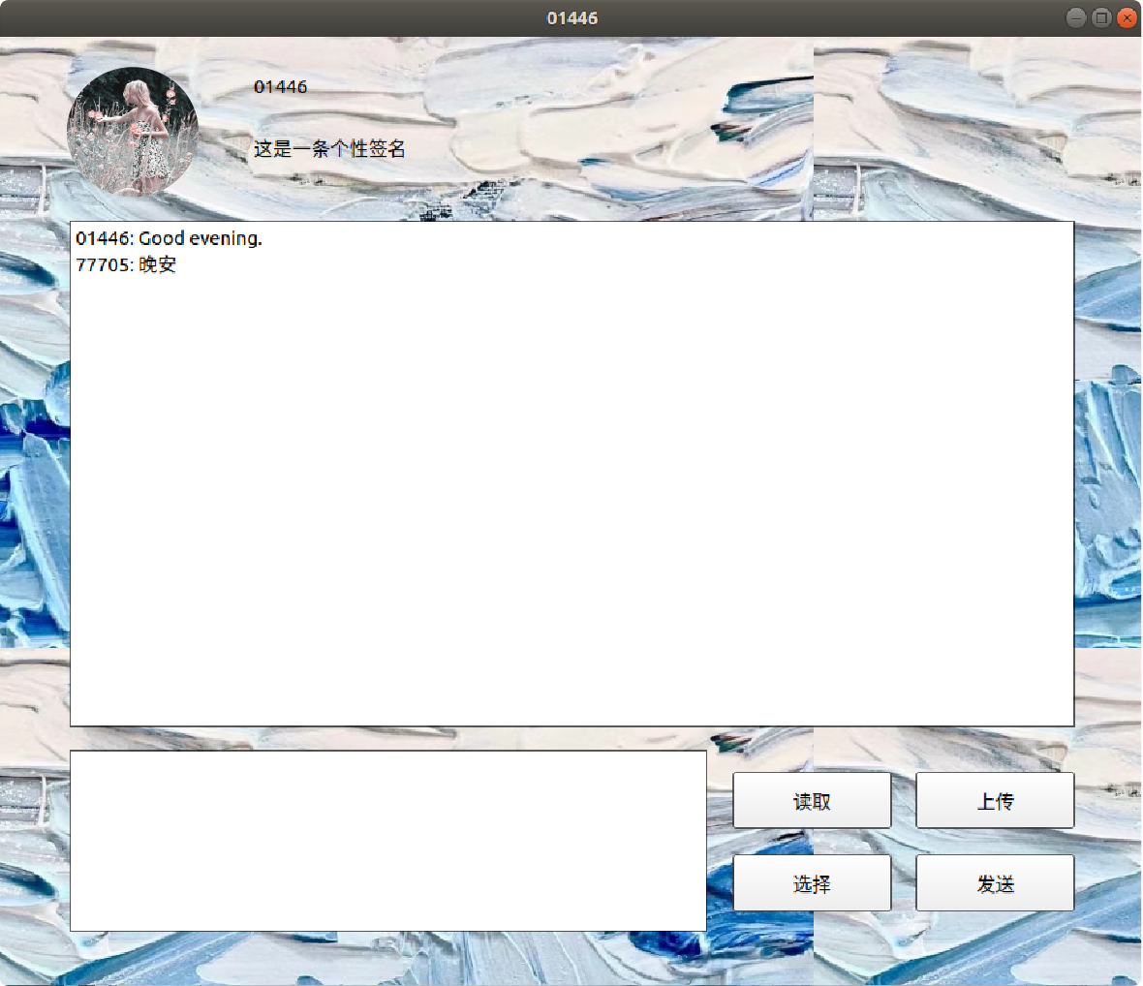


PART III PRODUCT PRESENTATION
消息互通
实时接收

Slide 17
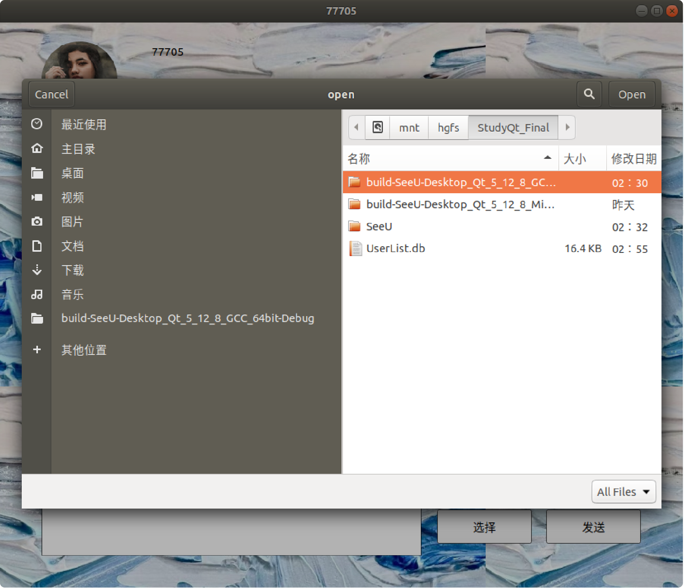


PART III PRODUCT PRESENTATION
接收文件
上传文件
读取文件

Slide 18
04
技术亮点
PART IV TECHNICAL HIGHLIGHTS

Slide 19

数据库SQLITE用户信息以表格形式随服务器窗口表格可视，直观呈现用户在线状态；同时实现Liunx下的Navicat数据库页面
产品外观及界面融合产品名称及主题，使用Qt辅以Ps、Ai等ui设计软件，兼具美观、简洁
调研用户需求，保留即时沟通核心功能，精简小巧，紧抓刚需
多端口用户信息核验及功能实现，多线程提高运行效率

Slide 20
05
项目总结
PART V PROJECT SUMMARY

Slide 21

PART V PROJECT SUMMARY
TIMETABLE
8.20 | 8.21 | 8.22 | 8.23 | 8.24 | 8.25
了解项目要求，完成Linux环境配置 | 回顾所学内容，根据项目框架目的性学习相关编程技术 | 基础功能开发 | 附加功能开发 | 整合所有内容，进行项目总结和最终优化 | 进行项目答辩
开会讨论项目框架和待实现功能目标，确定任务分配 | 搭建基本框架 | 基础功能开发、测试+界面美化 | 附加功能开发、测试+界面美化 | 在Linux环境下进行调试，制作答辩PPT | 完善报告，汇总所有文件，完成收尾工作

Slide 22
PART V PROJECT SUMMARY
项目总结
达成目标：
“ 愉悦、小巧、即时的单窗聊天体验 ”
√ 读取文本 √ 自动登录 √ 头像指定 √ 重复检测
√ 传输文档 √ 记住账号 √ 签名选取 √ 单向联络
√ 登录校验 √ 找回密码 √ 账号预设 √ 双向奔赴
√ 注册账号 √ 加载浮窗 √ 好友添加 √ 用户展示

Slide 23
PART V PROJECT SUMMARY
项目总结
达成目标：
“ 语言掌握 技能运用 软件思考 ”
有待进一步挖掘软件目标对象刚需
有待进一步提高程序功能开发能力
有待进一步丰富编程语言实践经验
有待进一步实现更多......

Slide 24
……

Slide 25

2022.08.25丨第三小组

